Slide 1
Eco-toxicologie

Slide 2
Impact des polluants (toxique) sur l’écosystèmes :
Ecosystème terrestre
Exemple : pesticide

Slide 3
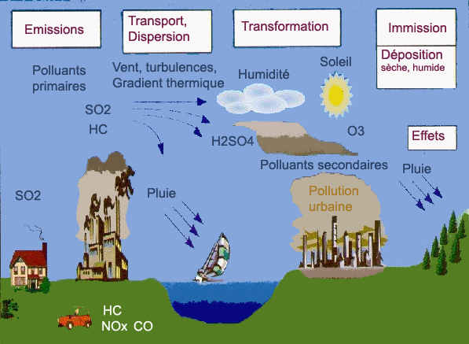

Slide 4
Exemple de pesticide :
Insecticide, acaricides , fongicide, herbicide………
Pesticide organochloré composant chimique de synthétisé par chloration
DDT, DDE, DDD
Pesticide organophosphoré composant organique dérivé de l’acide othophosphorique

Slide 5
Impact des polluants (toxique) sur l’écosystèmes :
Ecosystème Atmosphérique
Exemple :
Pluie acide

Slide 6
Formation de l’acide nitrique
NO3 + H2O HNO3 + OH (réaction hétérogène)
NO3 +H2O N2O4
N2O4 +H2O 2NO3

Slide 7
Formation de l’acide sulfirique
SO2 + H2O H2SO3 H2SO3 +1/2 O2 H2SO4

Slide 8
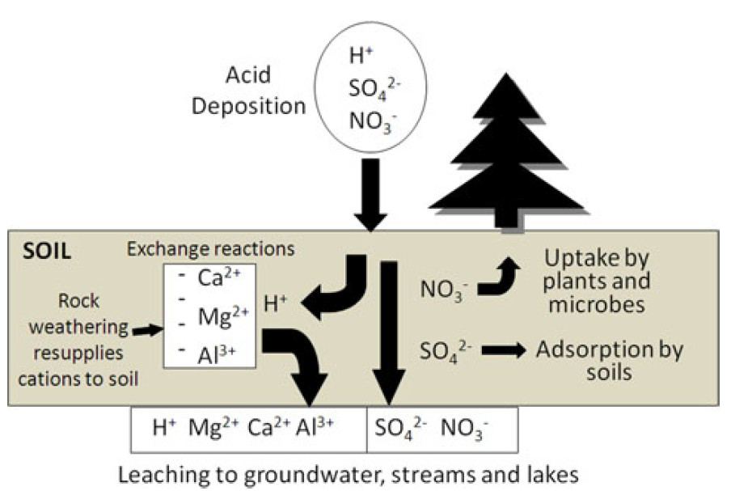

Slide 9
Impact des polluants (toxique) sur l’écosystèmes :
Ecosystème Aquatique
Exemple :
Métaux lourds

Slide 10
Méthylation du mercure
La volatilisation Hg par réductase planctonique gras a un agent CH3COB12
Sous des condition l'égerment acide ou neutre la méthylation se limite à la formation de CH3Hg
Sous des condition basique formation diméthyle mercure (CH3)2Hg

Slide 11
démethylation du mercure
Chimique
2CH3Hg + S⁻² (CH3Hg) HgS +(CH3)2 +Hg
Biologique (bactérie)
C H par le réductase/ hydrolase formation CH3Hg

Slide 12
Hν
CH4 , C2H6
Hg°
OXYDATION
(CH₃)₂Hg
ATMOSPHERE
CH₃Hg⁺ , Hg²⁺
Matière en suspension
et biotope
EAU
Hg²⁺
CH₃Hg⁺
Hg²⁺
Bactéries
(CH₃)₂Hg
Bactéries
HgS
H⁺
Hg°
Hg°+CH₄
SEDIMENTS
Représentation schématique des transformations chimiques du mercure aux interfaces aquatiques.

Slide 13
Devenir des polluants (toxique) dans l’écosystème
Bio indisponibilité
biodégradation
bioconcentration
Bio accumulation
bioamplification

Slide 14
